Slide 1
디자인 패턴
디자인 패턴이란?
팩토리 패턴
옵저버 패턴
Singleton 패턴
Repository 패턴
주이식

Slide 2
디자인 패턴
디자인 패턴이란?
-> 소프트웨어 개발시 반복적으로 일어나는 문제들을 해결하는 효율적인 방법을 규약을 만들어 정리한 것
효율적인 코드를 만들기 위한 방법론

Slide 3
팩토리 패턴
1. 팩토리 메소드 패턴
- 객체의 인스턴스를 만드는것을 서브 클래스에서 결정하는 패턴
2. 추상 팩토리 패턴
- 인터페이스를 이용하여 서로 연관되거나 의존하는 객체를 구상 클래스를 지정하지 않고도 생성할 수 있게하는 패턴

Slide 4
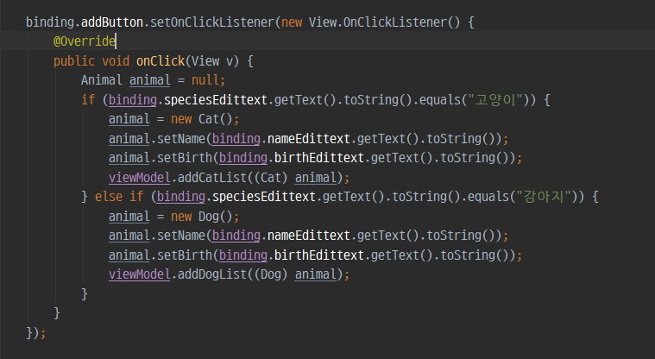
팩토리 메소드 패턴

Slide 5

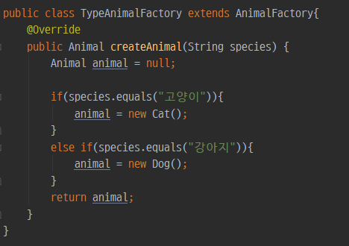
팩토리 메소드 패턴

Slide 6
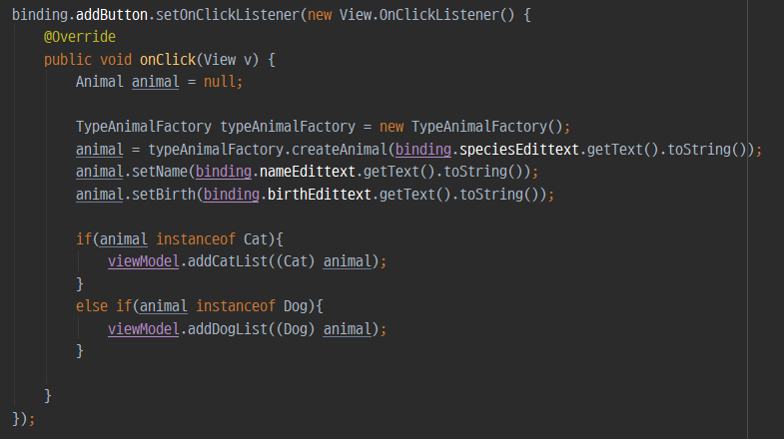
팩토리 메소드 패턴

Slide 7

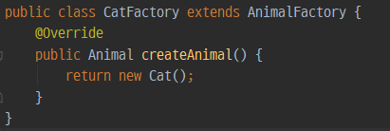
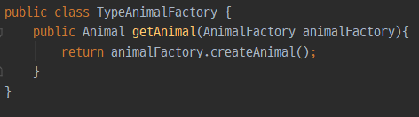
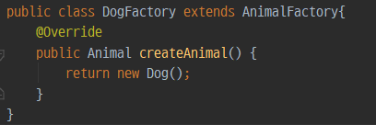
추상 팩토리 메소드 패턴

Slide 8
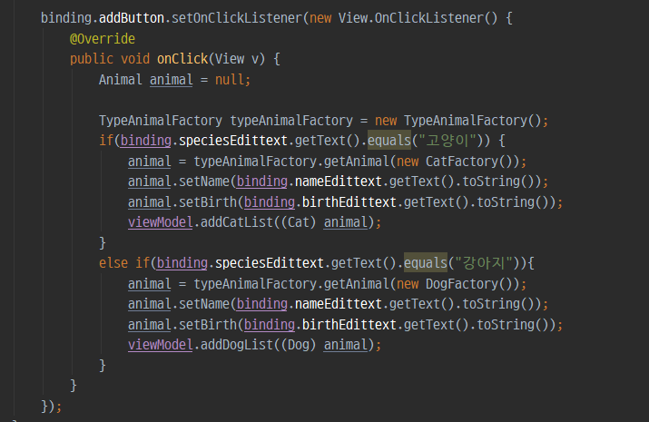
추상 팩토리 메소드 패턴

Slide 9
옵저버 패턴
옵저버 패턴이란?
-> 객체의 상태변화를 관찰하는 옵저버들을 객체에 등록하여 상태 변화가 있을 때마다 메소드 등을 통해 객체가 직접 목록의 각 옵저버에게 통지하도록 하는 패턴이다.
객체의 상태변화를 감지하여 연관된 객체들에게 알림을 보내주는 것

Slide 10
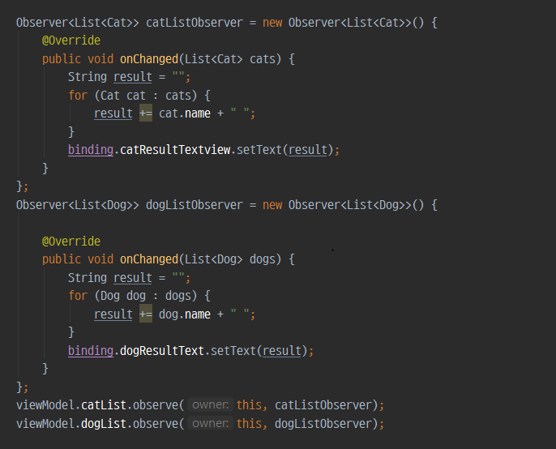
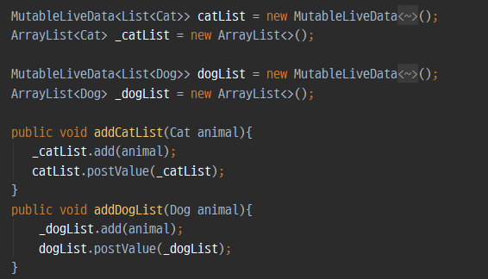
옵저버 패턴

Slide 11
Singleton 패턴

Slide 12
Singleton 패턴

Slide 13
Repository 패턴
Repository 패턴이란?
-> 데이터가 있는 여러 저장소를 추상화하여 중앙 집중처리 방식을 구성하고, 데이터를 사용하는 로직을 분리시키기 위한 디자인 패턴

